Slide 1
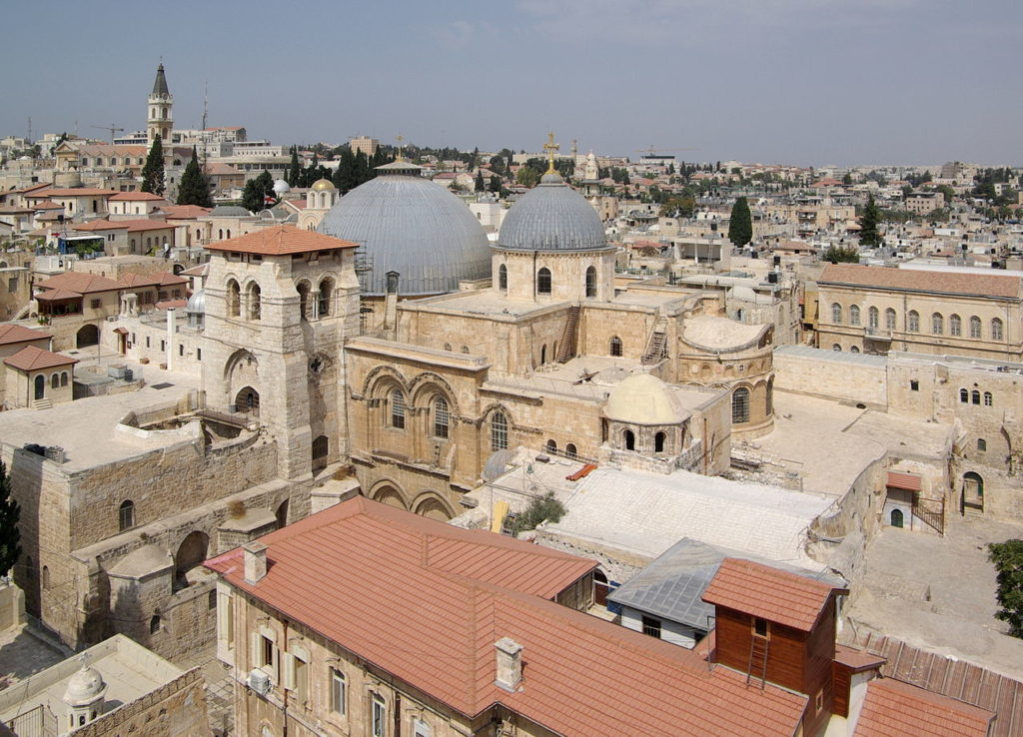
ЦРКВА У ЈЕРУСАЛИМУ
Стефан Брековић, наставник Верска настава православни катихизис, Обреновац.

Slide 2
Како се зове новозаветна књига у којој се говори о животу прве заједнице у Јерусалиму? О првим годинама Христове Цркве приповеда се у књизи Дела Апостолска, коју је написао Јеванђелист Лука (вероватно после 80. године, највероватније у Ефесу) као природни наставак свога Јеванђеља. У погледу књижевне врсте ова два дела се могу сврстати у области античке историјске монографије. Овај тип античке историографије обухватао је излагања о народима, градовима, философским школама, као и доприносима појединаца, тј. јунака.

Slide 3
Јеванђелист Лука писац књиге Дела Апостолска

Slide 4
Да ли је намера Апостола Луке била да нам историјски изложи само живот прве заједнице или је његов циљ био другачији? Историјска вредност овога дела много пута, на различите начине, од стране многих појединаца је оспоравана. Међутим, не можемо и не треба да схватимо ово дело као чисто историјску хронику, јер то није била намера Апостола Луке. Он је желео да у овом делу кроз поменуте теме ослика Цркву као испуњење и довршење речи Божије започете у Исусу Христу и њеног остварења у свету, људском друштву, односно у историји. На ово дело не треба гледати као историју Цркве, већ на саму Цркву, односно на слику њеног лица и природе какву је она имала у првим својим годинама. Првобитна заједница и апостолска проповед постала је за касније основане црквене заједнице и њене чланове мерило и образац црквеног живота за сва времена.

Slide 5
Силазак Светог Духа на Апастоле - Педесетница

Slide 6
Силазак Светог Духа на Апостоле рођендан је Цркве и њен почетак постојања у простору и времену? Када се збио овај догађај? Силазак Светог Духа на дан Педесетнице јесте почетак постојања Цркве, односно време празника открива нам прво јављање свештеног времена, а свештено време је време Цркве. Као што каже Апостол Павле Свети Дух је један, али су дарови различити, тако је и Црква једна у Светом Духу. Свети Дух је од тада присутан у свету све до другог Христовог доласка да преображава и освећује свет.

Slide 7
Да ли је Свети Дух сишао само на Апостоле? Свети Дух је на дан Педесетнице сишао не само на Апостоле него и на све присутне, што указује да дарови Духа су у Цркви различити, али Црква је једна. Све што се десило у том дану десило се унутар заједнице, у заједници и кроз заједницу. Зато по речима Светог Јована Златоустог, онај који долази у Цркву, одећа је њена. Као што је нека честита и племенита жена много лепша и привлачнија када се украси од главе до пете, тако се и Црква заогрнула мноштвом личности, имајући нас као дугу хаљину, да се ни један део тела њеног не види наг.

Slide 8
Где се десио силазак Светог Духа на Апостоле? Силазак Светог Духа збио се у Јерусалиму. Иако су ученици Христови били Галилејци из северног дела Палестине где су и први пут видели Васкрслог Христа, Апостол Лука наводи заповест Христову својим ученицима да седе у Јерусалиму док се не обуку у силу с висине. Важно је нагласити да је Јерусалим био упориште свих религиозно-националних нада Јевреја. Овај град кроз своју историју пролазио је кроз различита искушења и страдања, те је он у Христово време сматран мистичним градом у коме треба да се појави Месија, да би спасао изабрани народ.

Slide 9
Јерусалим – место силаска Светог Духа на Апостоле

Slide 10
Да ли се то збило у дворишту храма или Сионској соби? Почетак Цркве и њеног постојања потиче из горње собе, где су се налазили апостоли после доласка са Маслинске горе. Међутим и овде међу данашњим научницима не постоји јединствено мишљење о томе где се заиста могао десити силазак Светог Духа. Постоји једна група научника која сматра да је већа вероватноћа да се то збило у дворишту храма, с обзиром да одмах затим ми видимо Петрову проповед, што из практичних разлога је већа вероватноћа да су га присутни људи чули, него да се то збило у „Сионској соби“, јер су улице у старом делу Јерусалима веома уске.

Slide 11
Сионска соба у Јерусалиму

Slide 12
Како човек постаје члан Цркве? Који су то догађаји? У раној традицији крштење, миропомазање и евхаристија били су нераздвојни. Није их било могуће схватити одељено једно од другога. У крштењу се ми тако поново рађамо водом и Духом, што нас чини откривенима за дар Светог Духа, за нашу личну Педесетницу. Крштењем ми можемо да примимо дар Светог Духа, а пошто га примимо, постајемо живи чланови Тела Христовог.Рана Црква живи искуством крштења: на њега позива и упућује проповед Јеванђеља, с њим је повезан богослужбени живот општине, оно ће бити садржај првог хришћанског живописа, када ће на зградама катакомби, у символима хришћани сведочити силу обновљења коју су доживели у крштењском преобраћењу.

Slide 13
Крштењем постајемо чланови Цркве

Slide 14
Литургија не постоји пре догађаја Силаска Светог Духа на Апостоле? Можеш ли нам рећи нешто о евхаристијским сабрањима? У Делима Апостолским (2,42) налазимо прве назнаке евхаристијских сабрања у Јерусалиму. Лука већ на првим страница помиње следеће: „И беху постојани у науци апостолској, и у ломљењу хлеба, и у молитвама.“

Slide 15
Света Литургија - Евхаристија

Slide 16
Прва заједница у Јерусалиму функционисала је као породица. Можеш ли нам нешто више рећи о њој? Већ на првим страницама Дела Апостолских уочавамо тај социјални однос у 4. и 5. глави. Управо прича о Ананији и Сапфири има на неки начин ту негативну илустрацију по питању социјалног односа. Зато грех Ананије не састоји се пре свега у томе што је један део оставио себи, већ зато што је део сакрио. Зато Јеванђеље по Луки поседује ту изразиту социолошку црту. Описивањем стања у Јерусалимској заједници 50. година после догађаја које описује дочарава им јединство ране Цркве. Зато речи „пријатељима је све заједничко“ има за циљ да укаже да су хришћани испунили грчки идеал пријатељства који се темељи на заједничкој вери, да би надаље у речима и „нико не беше у оскудици“ ослонио се на јеврејски контекст као благослов који је јеврејски народ добио у пустињи. Имовина се полагала пред ноге апостола, који су раздељивали свакоме по потреби (Дап 4,37).

Slide 17
Често се у Новозаветним списима помиње термин „Домаћа црква“? О каквом је називу реч? Овај назив настао је на основу окупљања у приватним домовима. Домаћинство је можемо рећи одиграло кључну улогу у формирању првих евхаристијских сабрања. Домаће куће су називане по власницима кућа, за шта имамо сведочанство у посланици Римљанима: „Поздравља вас Гај, домаћин мој и целе цркве.― (16,23). Овде се ради о човеку који је уступио своју кућу Павлу и целој Цркви у Коринту за евхаристијско сабрање. Да ли је у Јерусалиму било једно или више сабрања на која су се хришћани окупљали? Што се тиче питања да ли је у Јерусалиму било више евхаристијских сабрања или једно, данас се сматра да је постојало више. Једну од таквих кућа била је и Маријина, мајке Апостола Марка (Дап 12,12). Та је кућа била средишње стајалиште првих хришћана у Јерусалиму, која се према традицији налазила на брежуљку Сион где је касније била подигнута базилика Sancta Sion Mater omnium ecclesiarum.

Slide 18
Јеванђелист Марко

Slide 19
Каква је била структура прве заједнице у Јерусалиму? Прва заједница у Јерусалиму била је у основи група ученика Христових који су се нашли да се окупе на једном месту и присете Христа. Они су то чинили захваљујући оброку и захвалности. Структура прве Цркве била је веома једноставна. То значи да је епископ седео на средишњем месту престола који је био прекривен белом платненом тканином. Презвитери су седели у полукругу са леве и десне стране предстојатеља. Два ђакона су стајала са леве и десне стране, док су остали имали улогу да одржавају пажњу народа. Народ је такође био подељен на два дела. Они који су се припремали за крштење и странци су се налазили позади. Када је дошло до усвајања овога поретка данас не можемо тачно рећи, али засигурно да је он постојао у првом веку. Предстојатељ прве евхаристијске заједнице у Јерусалиму био је Апостол Петар, а после њега Јаков.

Slide 20
Структура данашње Цркве слика је структуре Прве хришћанске заједнице у Јерусалиму

Slide 21
Да ли је првобитна заједница имала управну власт? Улога епископа или првог међу презвитерима се није сводила само на вршење евхаристије и учења, већ и на обавезе око управе општинама. Прве помене о њима налазимо у првој јерусалимској заједници, где се веома велики број свештеника покоравао вери (Дап. 6,7). То су од почетка били најстарији и први чланови општине, који су јој дуже времена припадали кроз дела, љубав и чистоту живота и на неки начин су били пример младима. Они свакако у почетку нису били службена лица. Радили су у сагласности, те су састављали један уред који се звао презвитеријум. Епископ није могао донети ни једну одлуку без савета презвитера. Презвитери у првим хришћанском заједницама су били једнаки једни другима, иако је један имао улогу да надгледа живот заједнице, који носи назив Episkopos (ἐπίζκοπος). Претпоставља се да су се они ротирали у надгледању живота заједнице.

Slide 22
Епископ на Литургији окружен свештеницима, ђаконом и вернима народом

Slide 23
У Делима Апостолским се помиње служба ђакона? Можеш ли нам рећи нешто о њима? Прве назнаке ђаконске службе налазимо у Делима Апостолским где се наводи да дванаесторица апостола позвавши своје ученике рекоше им да није добро да они служе око стола, већ да се изаберу људи који ће их одменути. Ови саслужитељи били су пуни Духа и мудрости, које изабра заједница и помоливши се за њих положише руке на њих (6,1-6). Ово Лука потврђује у једном одељку Дела Апостолских где каже да је заједно са Павлом, дошавши у Кесарију посетио дом Филипа, који беше један од ђакона Јерусалимске цркве. Каква је дужност била седморице ђакона? Оно што је важно јесте да се сматра да седам ђакона Јерусалимске цркве нису вршили само службу ђакона у погледу свакодневног помагања сиромасима и служења око трпеза, већ и службу презвитера, јер ако су им апостоли поверили део своје службе у одређеним околностима, зашто им онда не би предали и целокупну службу своју, а то је служба предстојатељства, која је први пут конституисана на сабрањима апостола.

Slide 24
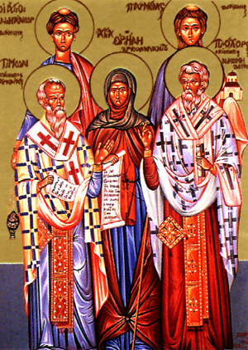
Свети Апостоли и Ђакони: Прохор, Никанор, Тихон и Пармен
АРХИЂАКОН СТЕФАН

Slide 25
Да ли су жене имале неку улогу у животу прве заједнице? У посланици Римљанима (16,1) Апостола Павла налазимо најраније сведочанство о улози жена у животу Цркве, које су припадале делу клира. У овој посланици помиње се слушкиња по име Фива за коју се каже да је служитељка Цркве у Кенхреји. Као што знамо Црква је од најранијих времена организовала групу људи за помоћ сиромашнима и болеснима. У поменима из другог века ми видимо сведочанство да у свакој заједници треба поставити једну удову која ће се бавити болесним женама, која ће предстојатељу заједнице пријављивати одређене проблеме.

Slide 26
Грб Јерусалимске патријаршије

Slide 27
На крају нашег излагања можемо ли рећи да је Јерусалимска црква мајка свих цркава? Јерусалимска црква установљена на дан Педесетнице била је једна, саборна и апостолска Црква. Она је у самоме почетку постојала као васељенска, не само због тога што је постојала као једина у свету, већ и због тога што су њену првобитну структуру чинили апостоли, док нису Светих Духом отишли да проповедају реч Божију широм света. По оснивању осталих помесних цркава, Јерусалим задржава свој статус прве Цркве, наглашавајући привилегију првенства части међу осталим помесним Црквама. Ово се пре свега показује, у томе што новоосноване помесне цркве беху основане од Апостола и остајући под надзором Њиховим, остајале су у некој зависности од саме Јерусалимске цркве чијој су првобитној структури апостоли припадали. Најјасније сведочанство видимо у Апостолском сабору, који је одржан 49. године, када представници Антиохијске цркве Павле и Варнава долазе на консултације у Јерусалим по питању примања незнабожаца. У овоме спору видимо расправу две завађене струје јединствене Цркве, чија је равноправност била подједанака. Одлука које су донели на сабору апостоли и презвитери представља одлуку целокупне васељенске Цркве. Овакав легитимитет и првенство части коју је Јерусалимска црква уживала, остаће све до разорења Јерусалим.

Slide 28
Одговори а следећа питања:
1. Која књига Новог Завета говори о првој заједници у Јерусалиму?
2. Ко је писац Дела Апостолских?
3. Који је празник рођендан Цркве?
4. Да ли је Свети Дух сишао на Апостоле?
5. Где се десио Силазак Светог Духа?
6. Како се постаје члан Цркве?
7. Који цитат нам говори о постојању првих евхаристијских сабрања у Јерусалиму?
8. Како је функционисала прва заједница у Јерусалиму?
9. Око чега је била окупљена прва заједница?
10. Како се звало лице које је надгледало живот прве заједнице?
12. Колико је било ђакона у Јерусалиму?
13. Да ли су жене имале неку улогу у првој заједници?
14. Да ли можемо рећи да је Јерусалимска црква мајка свих цркава?

